Slide 1
機械学習のためのdocker
2020/10/14
木南 貴志

Slide 2
1.docker

Slide 3
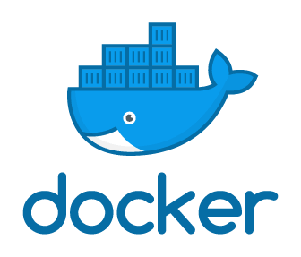
docker
docker：一つのPC内に仮想環境（のようなもの）を作成するツール
https://miro.medium.com/max/336/0*qJDdTN5n79oDesz9.png

Slide 4
コンテナ作成 流れ
コンテナ作成のおおまかな流れ
Dockerfile
生成
Docker
image
生成
コンテナ
作成するDocker imageの内容を記述 （インストールするパッケージ等）
Docker imageから作成
ubuntu等のOSをベースにした環境
Dockerfileから作成

Slide 5
コンテナ作成 流れ
コンテナ作成のおおまかな流れ
Dockerfile
生成
Docker
image
生成
コンテナ
作成するDocker imageの内容を記述 （インストールするパッケージ等）
Docker imageから作成
ubuntu等のOSをベースにした環境
Dockerfileから作成

Slide 6
2.Dockerfile

Slide 7
Dockerfile
FROM nvidia/cuda:9.0-cudnn7-devel-ubuntu16.04
RUN apt-get update && apt-get install -y /
sudo /
wget /
vim
WORKDIR /opt
RUN wget https://repo.anaconda.com/archive/Anaconda3-2020.02-Linux-x86_64.sh && /
sh Anaconda3-2020.02-Linux-x86_64.sh -b -p /opt/anaconda3 && /
rm -f Anaconda3-2020.02-Linux-x86_64.sh
ENV PATH /opt/anaconda3/bin:$PATH
RUN pip install --upgrade pip && pip install /
cupy-cuda90==5.3.0 /
chainer==5.3.0
WORKDIR /
CMD ["/bin/bash"]
Dockerfile
環境構築のための
情報を記述したもの
Dockerfileの名前は「Dockerfile」にすること
※ buildの際「Docker file」という名前のファイルを探してbuildするため

Slide 8
instruction
instruction：Dockerfileに記述する際のコマンドのようなもの
FROM <base-Docker-image>
説明：ベースのimage（主にubuntu等のOS）を指定
RUN <command>
説明： FROMで指定したOSで使用できるコマンドを実行
ENV <path>
説明： pathを通す（インストールしたパッケージ等の）
CMD <command>
説明：コンテナ生成時に実行されるコマンドを指定

Slide 9

FROM
FROM <Docker image>：ベースとするDocker imageを記述（だいたいはOS）
➡ このOSの上にパッケージインストール等して環境を構築
FROM nvidia/cuda:9.0-cudnn7-devel-ubuntu16.04
FROM nvidia/cuda:9.0-cudnn7-devel-ubuntu16.04
RUN apt-get update && apt-get install -y /
sudo /
wget /
vim
WORKDIR /opt
RUN wget https://repo.anaconda.com/archive/Anaconda3-2020.02-Linux-x86_64.sh && /
sh Anaconda3-2020.02-Linux-x86_64.sh -b -p /opt/anaconda3 && /
rm -f Anaconda3-2020.02-Linux-x86_64.sh
ENV PATH /opt/anaconda3/bin:$PATH
RUN pip install --upgrade pip && pip install /
cupy-cuda90==5.3.0 /
chainer==5.3.0
WORKDIR /
CMD ["/bin/bash"]
Docker hub（Docker imageを管理するサイト）
からベースimageを持ってくる

Slide 10
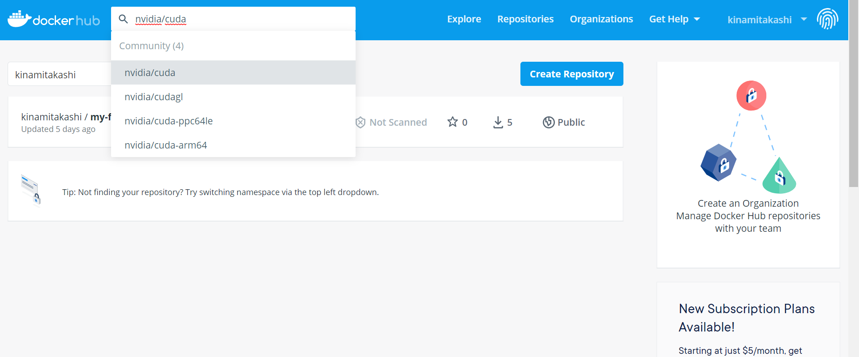
ベースimageを探す
docker hubで使用したいDocker imageを検索

Slide 11
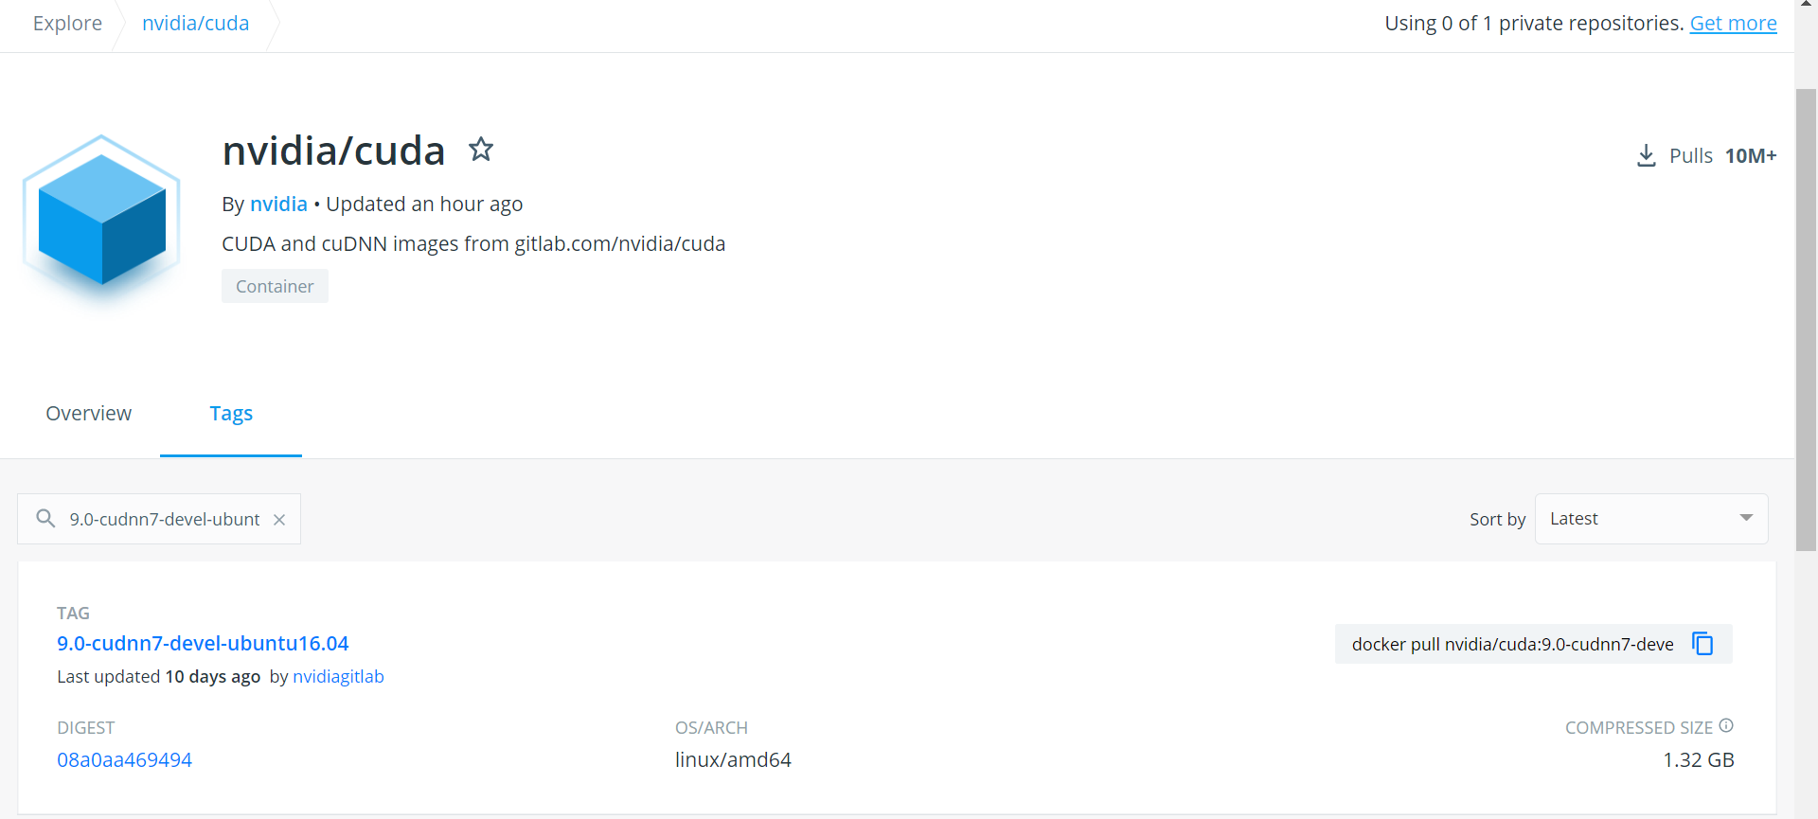
ベースimageを探す
Tagsから使用したいimageのバージョンを確認
ここの「docker pull」以降をDockerfileのFROMに記述

Slide 12
RUN
RUN <command>：ベースOSで使用できるコマンドを記述
RUN apt-get update && apt-get install -y /
sudo /
wget /
vim
FROM nvidia/cuda:9.0-cudnn7-devel-ubuntu16.04
RUN apt-get update && apt-get install -y /
sudo /
wget /
vim
WORKDIR /opt
RUN wget https://repo.anaconda.com/archive/Anaconda3-2020.02-Linux-x86_64.sh && /
sh Anaconda3-2020.02-Linux-x86_64.sh -b -p /opt/anaconda3 && /
rm -f Anaconda3-2020.02-Linux-x86_64.sh
ENV PATH /opt/anaconda3/bin:$PATH
RUN pip install --upgrade pip && pip install /
cupy-cuda90==5.3.0 /
chainer==5.3.0
WORKDIR /
CMD ["/bin/bash"]
ベースOSで使用できるコマンド
（linux系ならcdやls等）を記述
必要となるパッケージ等をインストールする等して環境を設定

Slide 13
WORKDIR
WORKDIR <path>：作業ディレクトリを変更する
WORKDIR /opt
RUN等でコマンドを実行する場所を変更
注意
下記のような場合「hoge」は「/opt」ではなく「/」に作成される
FROM nvidia/cuda:9.0-cudnn7-devel-ubuntu16.04
RUN apt-get update && apt-get install -y /
sudo /
wget /
vim
WORKDIR /opt
RUN wget https://repo.anaconda.com/archive/Anaconda3-2020.02-Linux-x86_64.sh && /
sh Anaconda3-2020.02-Linux-x86_64.sh -b -p /opt/anaconda3 && /
rm -f Anaconda3-2020.02-Linux-x86_64.sh
ENV PATH /opt/anaconda3/bin:$PATH
RUN pip install --upgrade pip && pip install /
cupy-cuda90==5.3.0 /
chainer==5.3.0
WORKDIR /
CMD ["/bin/bash"]
WORKDIR /
RUN cd /opt
RUN mkdir hoge
RUN cd /opt && mkdir hoge で一度に実行すれば「/opt」に作成される

Slide 14
ENV
ENV <path>：パスを通す
ENV PATH /opt/anaconda3/bin:$PATH
パッケージ等がすぐに使用できるようにパスを通しておく
FROM nvidia/cuda:9.0-cudnn7-devel-ubuntu16.04
RUN apt-get update && apt-get install -y /
sudo /
wget /
vim
WORKDIR /opt
RUN wget https://repo.anaconda.com/archive/Anaconda3-2020.02-Linux-x86_64.sh && /
sh Anaconda3-2020.02-Linux-x86_64.sh -b -p /opt/anaconda3 && /
rm -f Anaconda3-2020.02-Linux-x86_64.sh
ENV PATH /opt/anaconda3/bin:$PATH
RUN pip install --upgrade pip && pip install /
cupy-cuda90==5.3.0 /
chainer==5.3.0
WORKDIR /
CMD ["/bin/bash"]

Slide 15
CMD
CMD [“command”]：コンテナ作成時に実行するコマンドを指定
CMD ["/bin/bash"]
コンテナを作成する際に実行．原則最後の行に記述．
/bin/bash の場合，シェルを操作できるようになる
※ 特に理由がない場合，/bin/bashを設定することが多い
FROM nvidia/cuda:9.0-cudnn7-devel-ubuntu16.04
RUN apt-get update && apt-get install -y /
sudo /
wget /
vim
WORKDIR /opt
RUN wget https://repo.anaconda.com/archive/Anaconda3-2020.02-Linux-x86_64.sh && /
sh Anaconda3-2020.02-Linux-x86_64.sh -b -p /opt/anaconda3 && /
rm -f Anaconda3-2020.02-Linux-x86_64.sh
ENV PATH /opt/anaconda3/bin:$PATH
RUN pip install --upgrade pip && pip install /
cupy-cuda90==5.3.0 /
chainer==5.3.0
WORKDIR /
CMD ["/bin/bash"]
このコマンドは下記の様にコンテナ作成時に上書き可能
$docker run --gpus all cuda9.0cnn7chainer5.3.0 nvidia-smi
※ /bin/bash の代わりに nvidia-smi が実行される

Slide 16
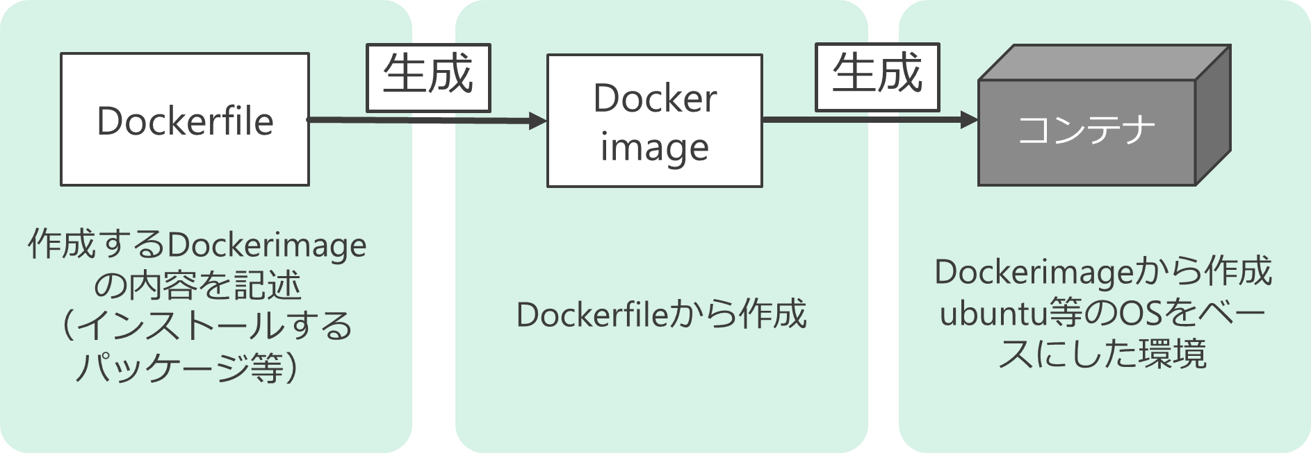
docker build
Dockerfile ➡ Docker imageを生成
$docker build -t <Docker imageの名称（任意）> <Dockerfileのある場所（相対パス）>
例）Docker fileがある場所が現在地（.），生成するDocker imageの名前をcuda9.0chainer5.3.0とする場合
$docker build -t cuda9.0cudnn7chainer5.3.0 .

Slide 17
Docker image
Docker imageはDocker layerを重ねたもの(1layer=1instruction)
FROM nvidia/cuda:9.0-cudnn7-devel-ubuntu16.04
RUN apt-get update && apt-get install -y /
sudo /
wget /
vim
WORKDIR /opt
RUN wget https://repo.anaconda.com/archive/Anaconda3-2020.02-Linux-x86_64.sh && /
sh Anaconda3-2020.02-Linux-x86_64.sh -b -p /opt/anaconda3 && /
rm -f Anaconda3-2020.02-Linux-x86_64.sh
ENV PATH /opt/anaconda3/bin:$PATH
RUN pip install --upgrade pip && pip install /
cupy-cuda90==5.3.0 /
chainer==5.3.0
WORKDIR /
CMD ["/bin/bash"]
Docker image
Docker-layer4
Docker-layer3
Docker-layer2
Docker-layer1

Slide 18
Docker image
Docker imageはDocker layerを重ねたもの(1layer=1instruction)
FROM nvidia/cuda:9.0-cudnn7-devel-ubuntu16.04
RUN apt-get update && apt-get install -y /
sudo /
wget /
vim
WORKDIR /opt
RUN wget https://repo.anaconda.com/archive/Anaconda3-2020.02-Linux-x86_64.sh && /
sh Anaconda3-2020.02-Linux-x86_64.sh -b -p /opt/anaconda3 && /
rm -f Anaconda3-2020.02-Linux-x86_64.sh
ENV PATH /opt/anaconda3/bin:$PATH
RUN pip install --upgrade pip && pip install /
cupy-cuda90==5.3.0 /
chainer==5.3.0
WORKDIR /
CMD ["/bin/bash"]
Docker image
Docker-layer4
Docker-layer3
Docker-layer2
Docker-layer1

Slide 19
Docker layerを増やすメリット
layer毎にbuildされるため，build時間が短縮
1回目
FROM ubuntu:16.04
RUN apt-get update && apt-get install -y /
sudo /
wget /
vim
Docker-layer2
Docker-layer1
z
2回目
Docker-layer3
FROM ubuntu:16.04
RUN apt-get update && apt-get install -y /
sudo /
wget /
vim
RUN apt-get install –y /
python
Docker-layer2
build済
Docker-layer2
Docker-layer1
Docker-layer1
layer1, 2はbuild済のためlayer3のみbuild

Slide 20
Docker layerを増やすデメリット
instructionが増えるとdocker imageの容量も増加
RUN apt-get update && apt-get install –y /
sudo /
wget /
vim
build後のimage file
➡ 容量小
RUN apt-get update
RUN apt-get install –y sudo
RUN apt-get install –y wget
RUN apt-get install –y vim
build後のimage file
➡ 容量大
同じ処理内容だがbuild後のimage fileの容量は下例の方が大

Slide 21
環境構築の進め方
環境構築中は，instructionを1行ずつ追加（buildの時間削減）
➡ 構築し終わったらDocker imageの容量を小さくするため，instructionをまとめる
RUN apt-get update
RUN apt-get install –y sudo
RUN apt-get install –y wget
RUN apt-get install –y vim
RUN apt-get update && apt-get install –y /
sudo /
wget /
vim
環境構築中
➡ instructionを多用
環境構築終了後
➡ instructionを最小限にまとめる

Slide 22
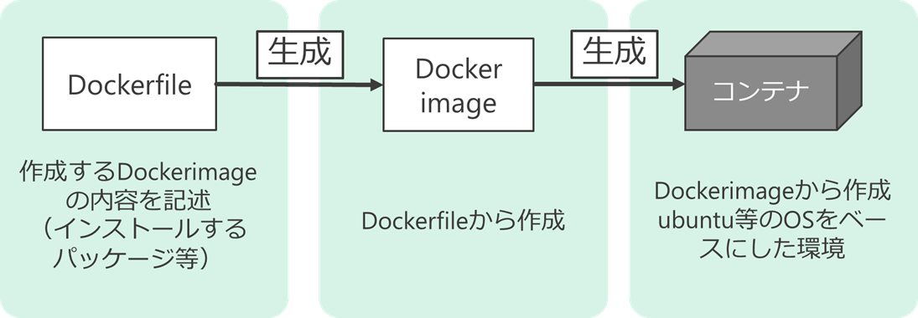
docker run
Docker image ➡ containerを生成（+コンテナ内に入る）
$docker run -it --name=<コンテナの名称（任意）> <Docker image> <コンテナ起動時に実行したいコマンド>
例）Docker image「cuda9.0cnn7chainer5.3.0」からコンテナ「cuda90cudnn7chainer530」を生成
$docker run -it --name=cuda90cudnn7chainer530 cuda9.0cudnn7chainer5.3.0 bash

Slide 23
ホスト↔コンテナでファイル共有
通常，ホスト（自分のPC）↔コンテナの間でファイルの共有は不可
コンテナ

Slide 24
ホスト↔コンテナでファイル共有
-vオプションでディレクトリのマウントが可能
$docker run -it -v /home/gizmo/docker/code:/code cuda9.0cudnn7chainer5.3.0
-v <ホスト側のマウントしたいディレクトリまでのパス>:<コンテナ側のパス>
コンテナ
/home/gizmo/docker/code
/code
※コンテナ側のディレクトリは無かった場合，自動で生成
ホストの「/home/gizmo/docker/code」内のファイルがコンテナの「/code」に反映
※参照しているだけなのでホスト側でファイルの追加・編集するとコンテナ側にも反映（逆も）

Slide 25
2.機械学習を行うための docker

Slide 26
機械学習でコンテナを使う利点①
各コンテナで異なる環境を構築可能
環境1
環境2
OS(ubuntu)
OS(ubuntu)
OS(ubuntu)

Slide 27
機械学習でコンテナを使う利点①
例）コンテナ1にcuda7.0，コンテナ2にcuda10.0の環境を構築
cuda7.0
cuda10.0
chainer
=3.5.0
tensorflow-gpu
=1.13.0
OS(ubuntu)
OS(ubuntu)
OS(ubuntu)

Slide 28
機械学習でコンテナを使う利点②
間違った環境構築をした場合 ➡ コンテナから抜けるだけでOK
PC本体に構築した場合
パッケージのアンインストール
競合発生（ROSとAnaconda等）
➡ 競合解消のため色々試行錯誤
どうしようもなかったら最悪OSから入れ直し
コンテナに構築した場合
コンテナ
コンテナから抜ける．以上

Slide 29
機械学習でコンテナを使う利点③
コンテナ内は完全に独立した環境 ➡ 競合の回避
（ただし，設定すればホスト↔コンテナ間，コンテナ↔コンテナ間で共有することも可）
anaconda
コンテナ内はホストとは完全に独立
➡ 競合しない
anaconda
競合
OS(ubuntu)
ROS
ROS
OS(ubuntu)
OS(ubuntu)
競合の可能性あり
競合しない

Slide 30
ホストとコンテナの関係性
機械学習の場合のイメージ
それ以外（cuda, 機械学習フレームワーク, python等）全てをコンテナ内のOS上にインストール
docker, nvidia-container-toolkitのみ
ホスト側にインストール
docker
nvidia-containar-toolkit
cuda
機械学習フレームワーク）
NVIDIAドライバー
その他必要なパッケージ
OS(ubuntu)

Slide 31
手順
1. Dockerをインストール
2. 自分のPCに搭載されているGPUの，NVIDIA-driver（基本最新でOK）をインストール
3. nvidia-container-toolkitをインストール（1.～3.は初回のみ）
4. Dockerfileを記述
5. Dockerfile ➡ image-fileを作成（ビルド）
6. image-file ➡ containerを作成（container =実際に作業する環境）
※ 環境構築が完了するまで，4.～6.を繰り返す
7. 環境構築が完了したら，container内で作業（プログラム実行等）

Slide 32
Dockerをインストール
UbuntuにDockerEngineをインストールする https://docs.docker.com/engine/install/ubuntu/
※Dockerは頻繁に更新されるため，上記の公式のページを参考にしてインストールした方が無難
dockerをsudoなしでログイン https://qiita.com/DQNEO/items/da5df074c48b012152ee

Slide 33
NVIDIA driver インストール
$ lspci | grep -i nvidia
自分のPCに搭載のGPUを調べる
・調べたGPUに対応するNVIDIA driverの最新verを確認
https://www.nvidia.co.jp/Download/index.aspx?lang=jp
・調べたGPUに対応するNVIDIA driverの最新verのインストールファイルをダウンロード
https://www.nvidia.co.jp/Download/index.aspx?lang=jp
$ chmod +x <ダウンロードしたファイル>
実行できるように
$ sudo ./<ダウンロードしたファイル>
ドライバインストール
$ reboot
再起動
$ nvidia-smi
ドライバがインストールされているか確認

Slide 34
NVIDIA driver インストール
※ nvidia-dimが使用中というエラーが出たら以降を実行
$ systemctl isolate multi-user.target
CUIモードに変更
CUIモードになったら alt+F1 → ユーザ名、パスワードを入力でログイン
$ modprobe -r nvidia-drm
無効化
$ modprobe -r nvidia-modeset
無効化
$ sudo ./<ダウンロードしたファイル>
ドライバインストール
$ reboot
再起動
$ nvidia-smi
ドライバがインストールされているか確認

Slide 35
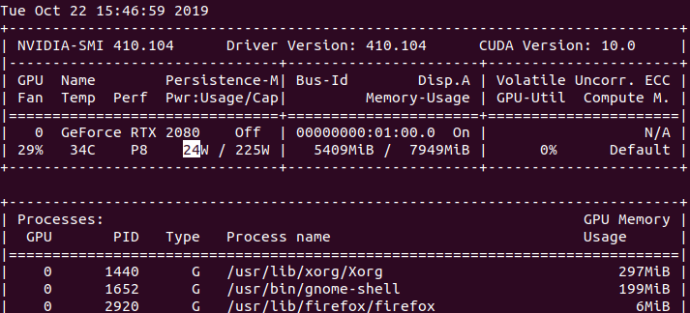
nvidia-driver 対応CUDA確認
$ nvidia-smi
GPUの最新driverがCUDAのどのverまで対応しているか確認
CUDA 10.0以下まで対応
最新ドライバーが「使用したいCUDA」に対応していない場合GPUを新しいものに買い換える必要あり

Slide 36
nvidia-container-toolkitをインストール
nvidia-containar-toolkitをインストール https://github.com/NVIDIA/nvidia-docker
※Dockerは頻繁に更新されるため，上記の公式のページを参考にしてインストールした方が無難

Slide 37
機械学習の際のDockerfileの主な構成
FROM nvidia/cuda:9.0-cudnn7-devel-ubuntu16.04
RUN apt-get update && apt-get install -y /
sudo /
wget /
vim
WORKDIR /opt
RUN wget https://repo.anaconda.com/archive/Anaconda3-2020.02-Linux-x86_64.sh && /
sh Anaconda3-2020.02-Linux-x86_64.sh -b -p /opt/anaconda3 && /
rm -f Anaconda3-2020.02-Linux-x86_64.sh
ENV PATH /opt/anaconda3/bin:$PATH
RUN pip install --upgrade pip && pip install /
cupy-cuda90==5.3.0 /
chainer==5.3.0
WORKDIR /
CMD ["/bin/bash"]
使用したいubuntu, cuda, cudnnのverを指定
anacondaのインストール
https://repo.anaconda.com/archive
で検索して任意のverのanacondaをダウンロード&インストールが終わったらshファイルは削除
これで，python関連（numpy, matplotlib等）は
ほとんどインストールされる
使用したい機械学習のフレームワークとverを指定してインストール

Slide 38
Dockerfile作成の際の注意点
docker buildの際は，キーボードによる入力不可
➡ キーボード入力をしなくていいような工夫が必要
RUN apt-get update && apt-get install -y /
sudo /
wget /
vim
-yをオプションに指定 ➡ キーボード入力を要求されたら全て「y」で返答
RUN wget https://repo.anaconda.com/archive/Anaconda3-2020.02-Linux-x86_64.sh && /
sh Anaconda3-2020.02-Linux-x86_64.sh -b -p /opt/anaconda3 && /
rm -f Anaconda3-2020.02-Linux-x86_64.sh
-bをオプションに指定 ➡ バッチモード（キーボード入力不要モード）でインストールを実行
※ -bオプションはshファイル共有のものではないため注意

Slide 39
機械学習におけるコンテナ作成の流れ
基本的に，コンテナ作成 ➡ 破壊を繰り返すことが多い
Dockerfile編集
Dockerfile ➡ Docker image生成
$docker build -t <Docker imageの名称（任意）> <Docker fileのある場所（相対パス）>
Dockerimage ➡ コンテナ生成(runの際に--rmをオプションにつけるとexit時にコンテナが自動で削除)
$docker run --gpus all -it --rm --name=<コンテナの名称（任意）> -v <ホスト側のマウントしたいディレクトリまでの絶対パス>:<コンテナ側のディレクトリまでの絶対パス> <Dockerimage> <コンテナ起動時に実行したいコマンド>
環境構築途中
環境構築済
環境構築
作業開始（プログラム実行など）
上手く環境構築できなかった
または，環境構築に必要なパッケージ等判明
➡ Dockerfileに内容を反映
作業終了
（マウントしておけば，
追加・編集したファイル等はホスト側に残る）
コンテナから抜ける
コンテナから抜ける
exit
exit

Slide 40
コンテナ作成の流れ 例）
基本的に，コンテナ作成 ➡ 破壊を繰り返すことが多い
Dockerfile編集
Dockerfile ➡ Docker-image生成
$docker build -t cuda9.0cudnn7chainer5.3.0 .
Dockerimage ➡ コンテナ生成(runの際に--rmをオプションにつけるとexit時にコンテナが自動で削除)
$docker run --gpus all -it --rm –name==cuda90cudnn7chainer530 -v /home/gizmo/docker/files:/files cuda9.0cudnn7chainer5.3.0 bash
環境構築途中
環境構築済
環境構築
作業開始（プログラム実行など）
上手く環境構築できなかった
または，環境構築に必要なパッケージ等判明
➡ Dockerfileに内容を反映
作業終了
（マウントしておけば，
追加・編集したファイル等はホスト側に残る）
コンテナから抜ける
コンテナから抜ける
exit
exit

Slide 41
補足 機械学習のdocker run オプション
docker runで使用するオプションを説明
$docker run --gpus all -it --rm –name==cuda90cudnn7 -v /home/gizmo/docker/files:/files cuda9.0cudnn7chainer5.3.0 bash
-it：きれいに表示する．このコマンドがないと上手く表示されない（詳細は省略）
-v <host>:<container> ： ホストのディレクトリとコンテナのディレクトリをマウントする．
※ コンテナ内に，指定したディレクトリが存在しない場合は自動でディレクトリが生成される
--gpus：ホスト側のGPUをコンテナ内で使用．allを指定すると（ホストに複数のGPUが搭載されている場合）全てのGPUをコンテナで使用
--rm：exitでコンテナから抜けた後に，コンテナが自動で削除される

Slide 42
コンテナ内でのGPUの認識
$docker run --gpus all （以下略）
でコンテナを起動したときにエラーが発生した場合，NVIDIAドライバ， nvidia-containar-toolkitが正しくインストールされていない可能性あり
ホストとコンテナ内の両方で
$nvidia-smi
を実行した時，ホストとコンテナ内で内容が異なっていた場合（CUDAのバージョンにERRと表示されている等）も同様にドライバのインストールができていない可能性あり

Slide 43
3.dockerのコマンド

Slide 44
コマンド一覧
dockerで使用することの多いコマンド
(Dockerimage，containarを指定する場合，IDか名前のどちらかを指定)
$ docker build <path_to_Dockerfile>
Dockerfile ➡ Dockerimageを生成
options: -t：Dockerimageに名前をつける
-f <Dockerfilename>：Dockerfileに「Dockerfile」以外の名前をつけている場合
$ docker run <Dockerimage> <command>
Dockerimageからコンテナを生成
※ <command>を指定しない場合DockerfileのCMDで指定したコマンドを実行
exitしたらコンテナが停止する
options: -v <host>:<path>：指定したディレクトリをマウント
--name <container_name>： コンテナに名前をつける
-it： きれいに表示する（詳細は省略）
--gpus <number>：ホストのGPUをコンテナ内で使用（allでホストにある全てのGPUをコンテナで使用）
--rm：exitでコンテナから抜けた後にコンテナを削除（指定しない場合，停止はするが削除はされない）
-p <host_port>:<container_port>：ホストのポートとコンテナのポートを接続
-u <user_id><group_id>：ユーザIDとグループIDを指定（通常はrootでログインする）
※ -u $(id -u) $(id -g) と指定すれば直接IDを入力しなくて良い

Slide 45
コマンド一覧
dockerで使用することの多いコマンド
(Dockerimage，containarを指定する場合，IDか名前のどちらかを指定)
$ docker exec <container> <command>
コンテナに再度入る
※ <command>を指定しない場合DockerfileのCMDで指定したコマンドを実行
options: -it： きれいに表示する（詳細は省略）
eixtした場合もコンテナが停止しない．
$ docker attach <container> <command>
コンテナに再度入る
※ <command>を指定しない場合DockerfileのCMDで指定したコマンドを実行
options: -it： きれいに表示する（詳細は省略）
eixtしたらコンテナが停止する
$ docker restart <container>
停止したコンテナを再アクティブ化
※ 停止している場合exec, attachができないため，停止したコンテナに入りたい場合はこれを実行してから

Slide 46
コマンド一覧
dockerで使用することの多いコマンド
(Dockerimage，containarを指定する場合，IDか名前のどちらかを指定)
$ docker commit <container> <new_Dockerimage>
コンテナ ➡ Dockerimageを生成
$ docker tag <befor_Dockerimage> <after_Dockerimage>
Dockerimageの名前変更
Dockerimageの名前は「リポジトリ名:タグ名」
$ docker push <Dockerimage>
Dockerimageをdocker hubにpush
pushする際は，Dockerimageの名前は「pushする先のリポジトリ名:タグ名」にすること
（docker hubにpushする際にDockerimageを参照して，そのリポジトリにpushするため）

Slide 47
コマンド一覧
dockerで使用することの多いコマンド
(Dockerimage，containarを指定する場合，IDか名前のどちらかを指定)
$ docker rm <container>
コンテナを削除
停止していないコンテナは削除不可
$ docker stop <contaner>
コンテナを停止
$ docker system prune
停止しているコンテナ，名前のついていないdockerimageを全て削除
$ docker rmi <Dockerimage>
Dockerimageを削除

Slide 48
コマンド一覧
コンテナ内で使用できるコマンド
$ exit
コンテナから抜ける（抜けた後コンテナ停止）
$ detatch
コンテナから抜ける（抜けた後もコンテナ動作継続）

Slide 49
参考資料
参考サイト（超おすすめ）
https://datawokagaku.com/docker_lecture/
↑セールは行わないとのことなので，期間限定の割引クーポンを使用して講座を購入することをおすすめします

Slide 50
それ以外（cuda, 機械学習フレームワーク, python等）全てをコンテナ内のOS上にインストール
docker, nvidia-container-toolkitのみ
ホスト側にインストール
docker
nvidia-containar-toolkit
cuda
機械学習フレームワーク）
NVIDIAドライバー
その他必要なパッケージ
OS(ubuntu)

Slide 51
Dockerfile
生成
Docker
image
生成
コンテナ
作成するDocker imageの内容を記述 （インストールするパッケージ等）
Docker imageから作成
ubuntu等のOSをベースにした環境
Dockerfileから作成

Slide 52
Dockerfile編集
Dockerfile ➡ Docker image生成
$docker build -t <Docker imageの名称（任意）> <Docker fileのある場所（相対パス）>
Dockerimage ➡ コンテナ生成(runの際に--rmをオプションにつけるとexit時にコンテナが自動で削除)
$docker run --gpus all -it --rm --name=<コンテナの名称（任意）> -v <ホスト側のマウントしたいディレクトリまでの絶対パス>:<コンテナ側のディレクトリまでの絶対パス> <Dockerimage> <コンテナ起動時に実行したいコマンド>
環境構築途中
環境構築済
環境構築
作業開始（プログラム実行など）
上手く環境構築できなかった
または，環境構築に必要なパッケージ等判明
➡ Dockerfileに内容を反映
作業終了
（マウントしておけば，
追加・編集したファイル等はホスト側に残る）
コンテナから抜ける
コンテナから抜ける
exit
exit

Slide 53
FROM nvidia/cuda:9.0-cudnn7-devel-ubuntu16.04
RUN apt-get update && apt-get install -y /
sudo /
wget /
vim
WORKDIR /opt
RUN wget https://repo.anaconda.com/archive/Anaconda3-2020.02-Linux-x86_64.sh && /
sh Anaconda3-2020.02-Linux-x86_64.sh -b -p /opt/anaconda3 && /
rm -f Anaconda3-2020.02-Linux-x86_64.sh
ENV PATH /opt/anaconda3/bin:$PATH
RUN pip install --upgrade pip && pip install /
cupy-cuda90==5.3.0 /
chainer==5.3.0
WORKDIR /
CMD ["/bin/bash"]
使用したいubuntu, cuda, cudnnのverを指定
anacondaのインストール
https://repo.anaconda.com/archive
で検索して任意のverのanacondaをダウンロード&インストールが終わったらshファイルは削除
これで，python関連（numpy, matplotlib等）は
ほとんどインストールされる
使用したい機械学習のフレームワークとverを指定してインストール

